Slide 1
무지외반증 예방&관리 앱 (분석~설계)
Toe Bone Twist Prevention & Management App
버전 v2.2.0
작성자 [PM]유채연
[PM] 유채연 | [QA] 이수현 | [ENG] 임창민 | [CM] 이원식
팀원

Slide 2
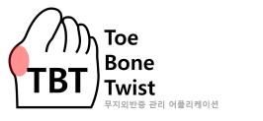
INDEX
01. 프로젝트 개요
1-1. 무지외반증의 개념
1-2. 프로젝트 개발배경 및 목적
02. 프로젝트 요구사양 및 기능
2-1. 프로젝트 주요 모듈 및 담당 개발자
2-2. 프로젝트 아키텍처
2-3. 프로젝트 개발과정 및 일정
2-4. 프로젝트 개발환경
2-5. 프로젝트 주요 산출물
03. 이전 프로젝트에서 개선된 내용
04. 프로젝트 주요 산출물
Notes:
발표는 조직 구성, 프로젝트 개요, 프로젝트 요구사양 및 기능 순으로 진행될 예정입니다.

Slide 3
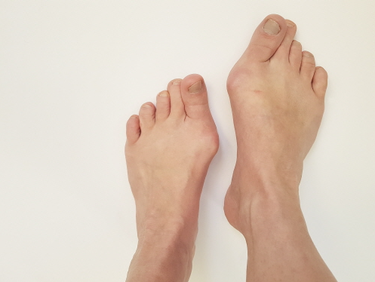
01. 프로젝트 개요
1-1. 무지외반증의 개념
엄지발가락이 검지발가락 쪽으로 휘어져 통증이 발생하는 질병
Notes:
본격적인 발표에 앞서, 무지외반증의 개념에 대해 먼저 말씀드리겠습니다.
무지외반증이란, 엄지발가락이 검지발가락 쪽으로 휘어져 통증이 발생하는 질병을 일컫는데요, 보통 엄지발가락이 15도 이상 휘었을 때를 무지외반증이라고 판단합니다.

Slide 4
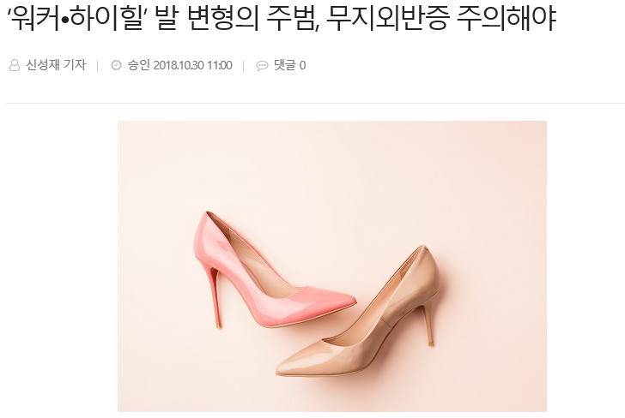
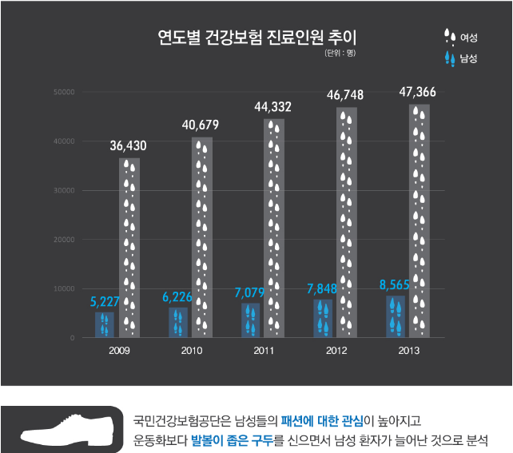
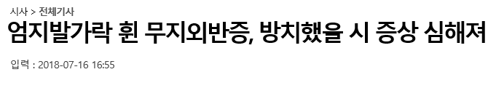
01. 프로젝트 개요
1-2. 프로젝트 개발배경 및 목적
Notes:
무지외반증은 워커, 하이힐 뿐만 아니라 본인의 발에 맞지 않는 신발이나, 발볼이 좁은 신발을 자주 신게 되면 발병 가능성이 높아지게 됩니다. 이러한 무지외반증은 방치했을 시 증상이 심해져 무릎, 허리, 골반 등에 합병증이 동반되기도 합니다.
하지만 이러한 무지외반증은 간단한 스트레칭이나, 본인에게 맞는 신발을 신는 것만으로도 증상을 호전 시키는 데에 많은 도움을 줍니다. 그리하여 저희는 무지외반증을 사용자에게 맞는 신발을 추천하고, 스트레칭을 유도함으로써 사용자가 무지외반증을 예방하고 관리할 수 있는 앱을 만들고자 합니다.

Slide 5



01. 프로젝트 개요
1-2. 프로젝트 개발배경 및 목적
효율적인 발 상태 관리
본인 발에 맞는 신발 구매
무지외반증 예방&관리
25
Notes:
프로젝트 개발 목적입니다.

Slide 6
02. 프로젝트 요구사양 및 기능
2-1. 프로젝트 개발과정 및 일정
1주차 | 2주차 | 3주차 | 4주차 | 5주차 | 6주차 | 7주차 | 8주차 | 9주차 | 10주차 | 11주차 | 12주차 | 13주차 | 14주차 | 15주차 | 16주차
제안
~08.29
분석
~09.18
설계
~10.09
구현
~11.15
시험
~12.07
완료
~12.14
Notes:
프로젝트 개발과정 및 일정입니다. 1주차에는 제안 단계에서 팀 구성과 주제 선정을 하였으며, 2주차~4주차에는 요구사항을 분석하였습니다. 5주차~7주차에는 설계로 프로젝트의 구체적인 모듈을 형성하는 활동을 주로 하였습니다. 7주차~12주차는 프로젝트 구현을 할 예정입니다. 12주차~15주차 시험 15주차~16주차 완료 예정. 일정은 상황에 따라 유동적으로 변경될 가능성이 있습니다.

Slide 7
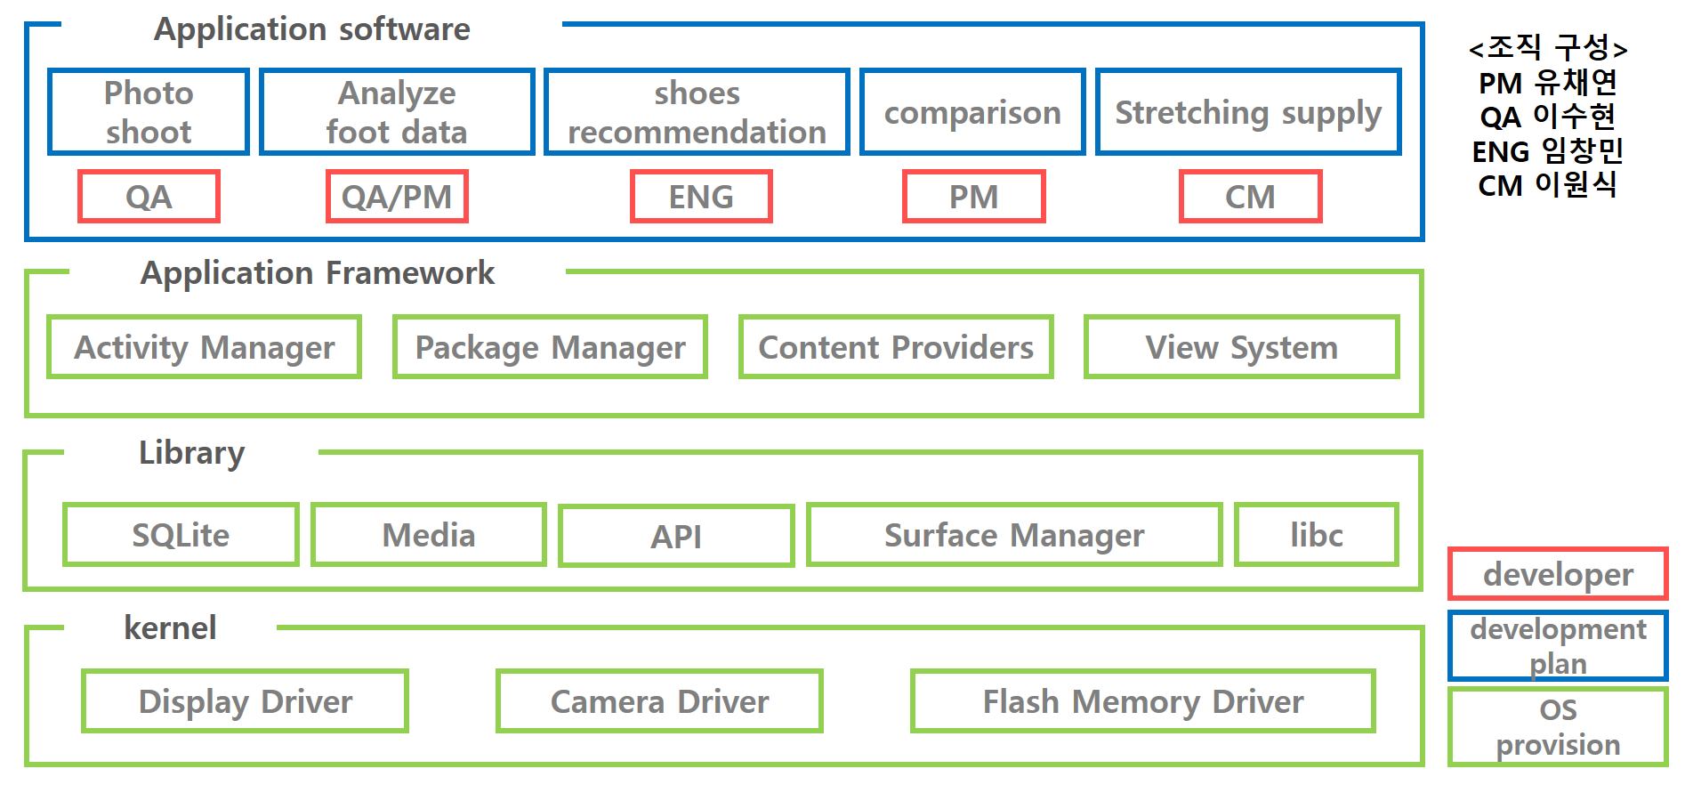
02. 프로젝트 요구사양 및 기능
2-2. 프로젝트 아키텍처 및 담당 개발자
Notes:
프로젝트 아키텍처입니다. 어플리케이션의 주요 모듈인 카메라 촬영, 발 데이터 분석, 신발 추천, 비교, 스트레칭 제공이 어플리케이션 소프트웨어에 들어가 있습니다.

Slide 8
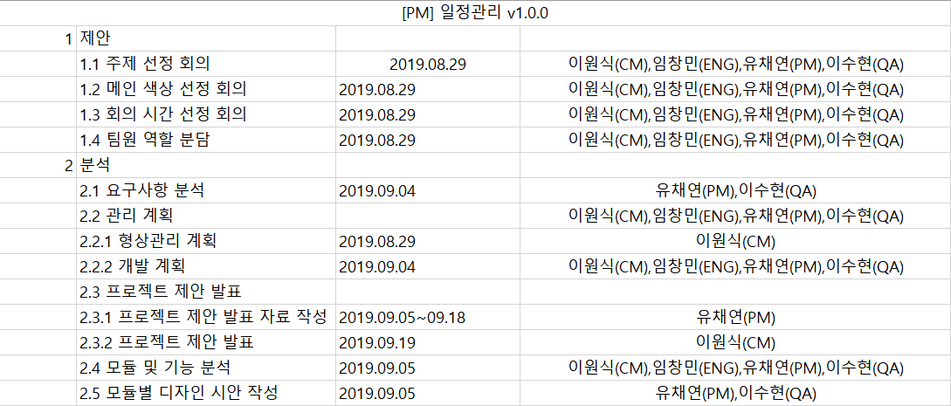
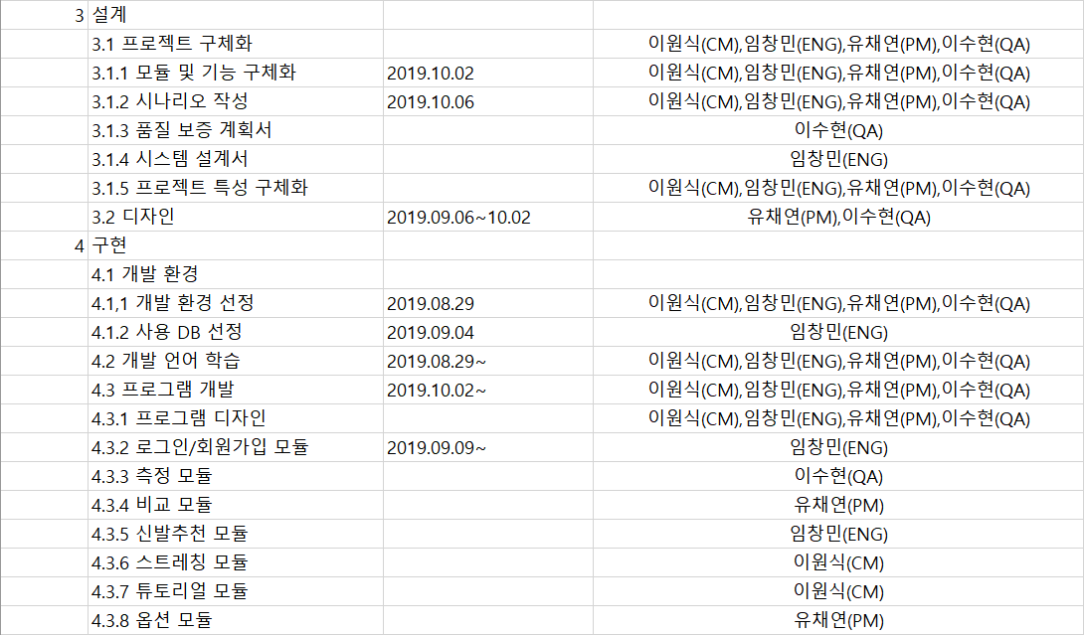
02. 프로젝트 요구사양 및 기능
2-3. 프로젝트 개발과정 및 일정
프로젝트 진행률
70.58%
(진행 완료 개수/전체 개수*100)
Notes:
프로젝트 일정입니다. 일정은 상황에 따라 변경될 예정입니다. 대략적인 일정을 참고해주세요

Slide 9
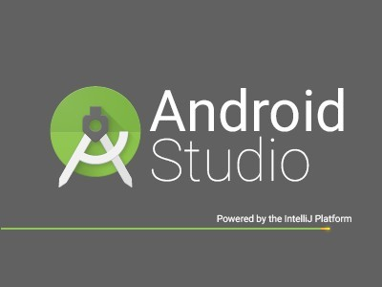
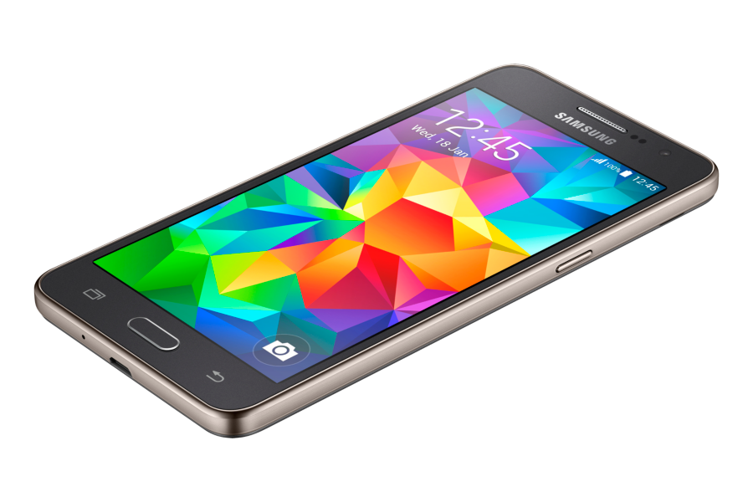
02. 프로젝트 요구사양 및 기능
2-4. 프로젝트 개발환경
Android Smart Phone User
Notes:
이번 프로젝트는 안드로이드 스튜디오를 통해 개발할 예정입니다.

Slide 10
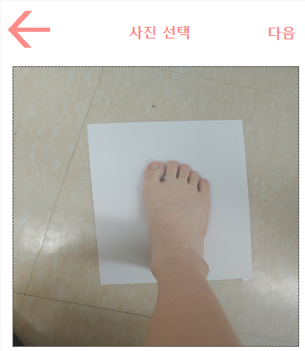
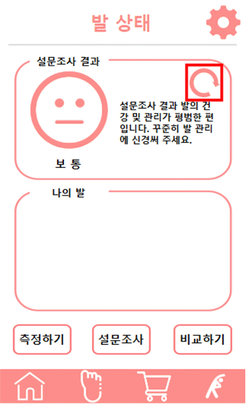
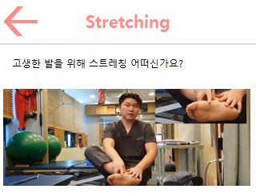
03. 이전 프로젝트에서 개선된 내용
Before
After
설문조사 결과 표정 아이콘
카메라 촬영 불가 갤러리 사진 불러오기
스트레칭 동영상 링크 연결
설문조사 결과 + 각도 무지외반증 가능성
스트레칭 동영상 직접 출력
카메라 직접 촬영 가능
관심 상품 모아보기
튜토리얼 제공
Notes:
저희는 저번 학기 프로젝트를 더 개발하고자 하기 때문에, 지난 학기에는 못하였지만 이번 학기에 변경하고자 하는 내용이 있습니다.

Slide 11
04. 프로젝트 주요 산출물
이름 | 역할 | 주요 산출물
유채연 | PM | 개발 계획서, 요구사양서, 이름선정서, 일정관리, 팀원 시간표 모음집, 팀 편성서, 회의계획서, 시나리오, 발표PPT, 사용자 메뉴얼, 개발완료보고서
이수현 | QA | 위험관리 계획서, 품질보증 계획서, 소프트웨어 시스템 시험 계획서, 품질 관리 조정 위원회 회의 결과 보고서 , 소프트웨어 통합 시험 결과서 ,테스트계획서 ,요구사양 심사서,소프트웨어 단위 시험 보고서
임창민 | ENG | 시스템 설계서 ,DB설계서, 소프트웨어 단위 시험 계획서, 요구정의 및 기본설계서, 요구정의 및 상세설계서, S/W 소스코드. 최종제품
이원식 | CM | 로고 선정서, 형상관리 계획서, 주제선정서, 회의록 및 모든 문서 틀
*개발 계획서 5.3 참고
Notes:
프로젝트 주요 산출물입니다.

Slide 12
Q&A

Slide 13
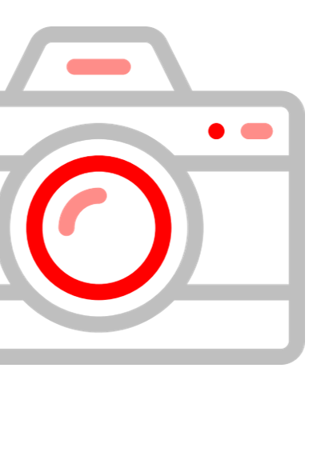
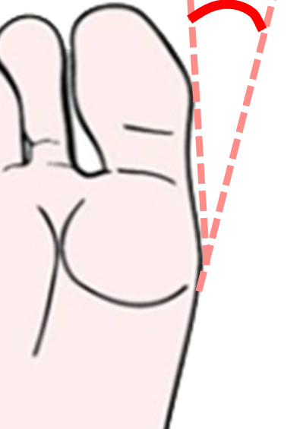

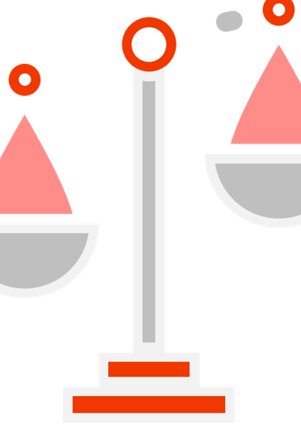
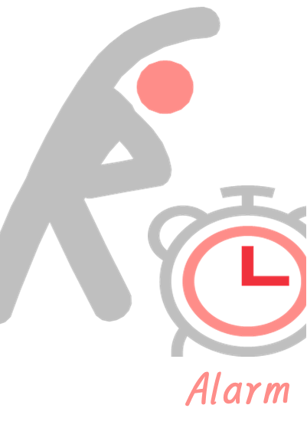
03. 프로젝트 요구사양 및 기능
3-1. 프로젝트 주요 모듈 및 담당 개발자
Photoshoot
Analyze foot data
shoes recommendation
comparison
Stretching supply
Notes:
프로젝트의 주요 모듈 및 담당 개발자입니다.
주요 모듈은 카메라 촬영, 발 상태 분석, 신발 추천, 비교, 스트레칭 제공이 있으며, 외에 로그인과 옵션, 튜토리얼이 있습니다.
저희는 이번에 발 사이즈를 측정하기 위한 사진을 카메라 촬영을 통해 직접 얻도록 할 것입니다.
사용자가 카메라 촬영 튜토리얼에 나와있는 설명을 따라 촬영을 한 후, 해당 사진으로

